Slide 1
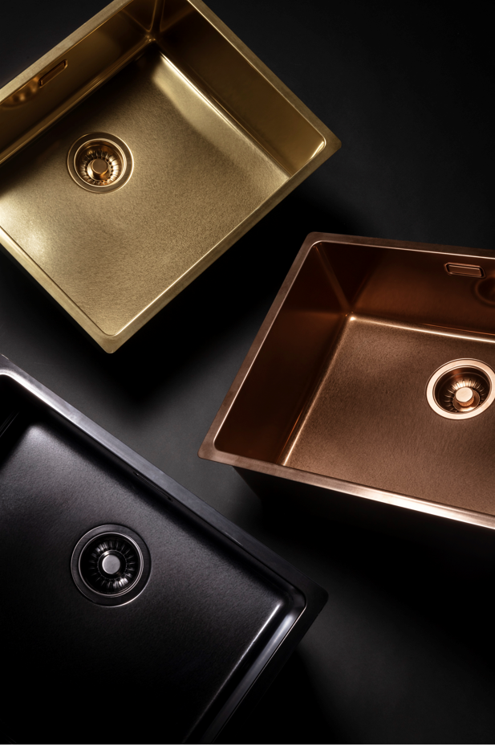
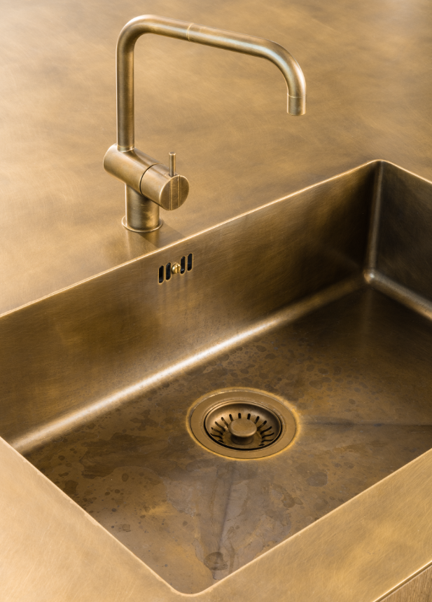
Morath Magico Spülbecken
PVD beschichtetes Spülbecken
Morath
Buntmetall - Spülbecken

Slide 2
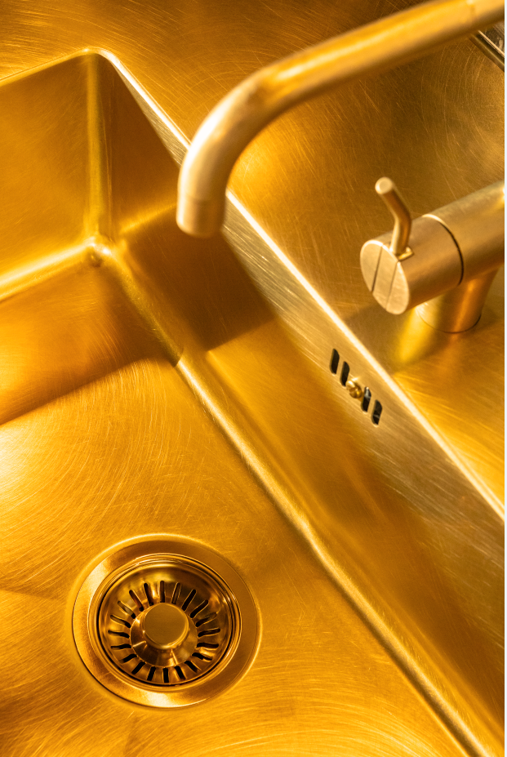
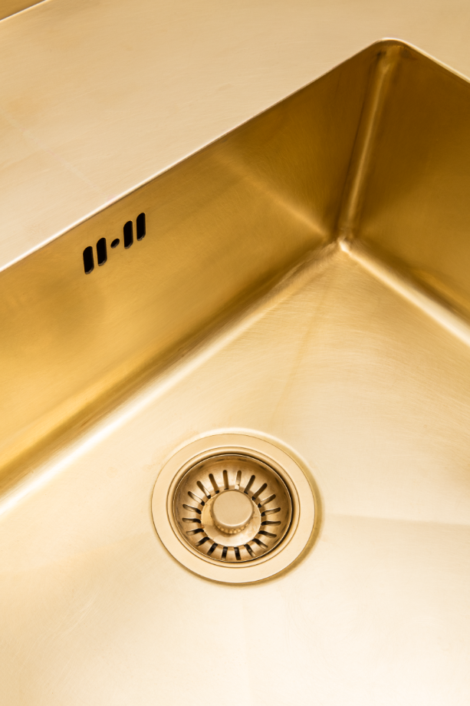
Morath
Buntmetall - Spülbecken

Slide 3
Buntmetalle und Ihre Eigenschaften

Slide 4
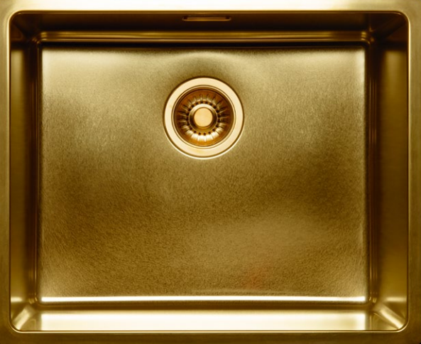
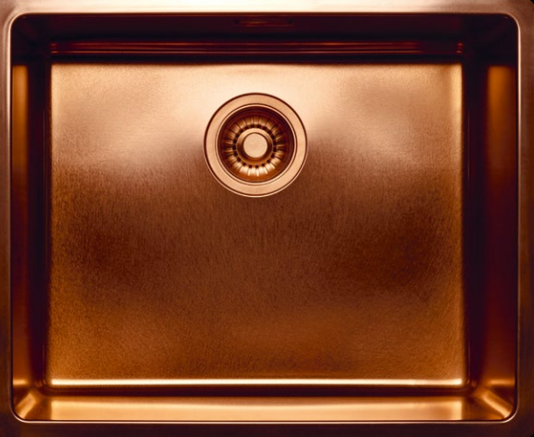
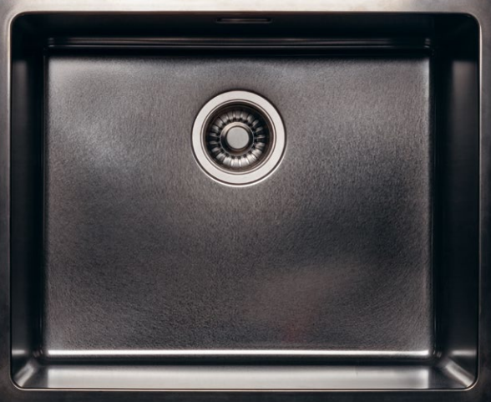
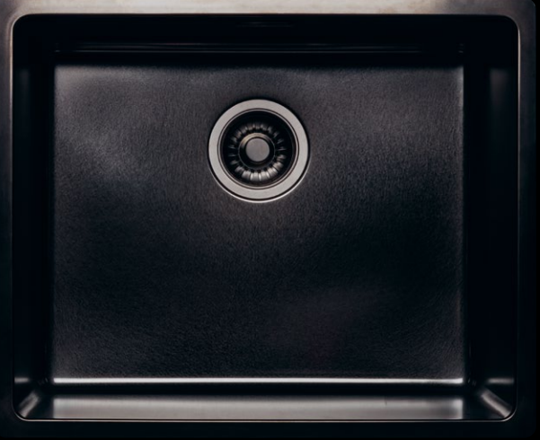
Gold
Kupfer
Anthrazit
Schwarz matt
Morath Magico Spülbecken
PVD beschichtetes Spülbecken

Slide 5
PVD beschichtete Spülbecken Eigenschaften

